Slide 1
代码中的软件工程
构建系统与工程文件概述
孟宁
mengning@ustc.edu.cn

Slide 2
构建系统与工程文件概述
什么是构建系统？什么是工程文件？
Make及Makefile
早期的一些构建系统
CMake及CMakeLists.txt
Gradle、Ninja、Bazel
现代化的构建系统

Slide 3
什么是构建系统？
构建系统（Build System，中文中经常翻译为编译系统，为了与编译器做区分我们这里翻译为构建系统）是用于自动化软件项目构建过程的工具，它能够管理项目中的源代码、依赖关系，并执行一系列构建任务，如编译、打包、测试、部署等。构建系统在现代软件开发中扮演着重要角色，能够提高项目的可维护性、可靠性和可重复性，是软件开发过程中必不可少的工具之一。
最早的构建系统之一可以追溯到1970年代的Make工具。Make是一种构建工具，最初由Unix系统引入，用于管理程序的编译过程。通过Makefile文件定义编译规则和依赖关系，Make工具可以自动化地执行编译任务，只编译发生变化的文件，从而提高了编译效率。至今Make依然在构建系统中占有一席之地。

Slide 4
什么是工程文件？
工程文件通常包含了项目的配置信息、依赖关系、编译选项等，以确保项目能够正确地构建和运行。
描述项目内部依赖关系的构建规则和构建任务，如Bazel的BUILD文件
描述项目外部依赖关系的包管理功能，如Bazel的WORKSPACE文件

Slide 5
Make及Makefile
示例：假设有一个C程序项目，包含main.c和util.c两个源文件，我们可以编写一个Makefile来定义编译规则：
Make会递归地处理依赖关系，确保所有依赖的目标文件都被正确构建。在项目目录下执行make命令即可根据Makefile中定义的规则执行编译任务。例如，执行make将编译生成my_program可执行文件。
make、make all、make clean
all: my_program
my_program: main.o util.o
gcc -o my_program main.o util.o
main.o: main.c
gcc -c main.c
util.o: util.c
gcc -c util.c
clean:
rm -f *.o my_program

Slide 6
Makefile和Shell脚本
Makefile和Shell脚本都可以包含命令序列及变量、条件判断和循环结构等，用于自动化执行特定的任务。
Makefile主要用于管理项目的编译和构建过程，定义了编译规则和依赖关系；而Shell脚本通常用于执行系统级任务、自动化操作或一般的脚本编程。
Makefile是由Make工具解释执行的，通常用于构建项目；而Shell脚本是由Shell解释器（如Bash）执行的，用于与操作系统进行交互。
虽然Makefile和Shell脚本有一些相似之处，但它们在功能和使用场景上有所区别。在软件开发中，通常会同时使用Makefile和Shell脚本来实现项目的构建、部署和其他自动化任务，以提高效率和管理项目。

Slide 7
早期的一些构建系统
Autotools是一个由GNU项目开发的一组构建工具，包括Autoconf、Automake和Libtool。它们最初发布于1994年。这些工具旨在简化跨平台软件的配置、构建和安装过程，使开发人员能够更轻松地管理复杂的软件项目。Autotools在UNIX和类UNIX系统上得到了广泛的应用，并成为许多开源项目的标准构建工具之一。
Jam是由Christopher Seiwald开发的构建系统，首次发布于1995年。它提供了一种简单而强大的构建规则语言（Jamfile文件），用于构建C/C++项目。
Ant是一个基于Java的构建工具，最初由Apache软件基金会开发并发布于2000年。它是一种基于XML的构建工具，用于自动化构建、部署和管理Java项目。Ant提供了一种灵活且可扩展的构建系统，使得开发者可以通过编写XML构建脚本（build.xml文件）来描述项目的构建规则和任务。
SCons是一个基于Python的构建工具，用于自动化构建软件项目。SCons通过Python脚本描述项目的构建过程（SConstruct文件），具有灵活性和可扩展性。SCons最早由Steven Knight在2001年创建。
Apache Maven 的首个版本是在2004年3月发布的，它的设计目标是简化Java项目的构建、依赖管理和部署过程。Maven 使用项目对象模型（Project Object Model，POM）来描述项目结构和依赖关系（pom.xml 文件）。

Slide 8
CMake
CMake是一个跨平台的构建工具，用于生成各种构建系统（如Makefile、Visual Studio项目文件等）来构建C/C++项目。CMake使用类似于编程语言的语法来描述项目的构建过程。CMake最早由Kitware在2000年创建。
跨平台性：CMake可以在多种操作系统上运行，包括Windows、Linux和macOS等。
灵活性：CMake支持多种编程语言和构建工具，如C、C++、Java、Python等，并且可以与不同的构建系统集成。
高效性：CMake使用简单的语法和命令来描述项目结构和构建规则（CMakeLists.txt文件），使得构建过程更加高效和可维护。

Slide 9
CMake及CMakeLists.txt文件
# 指定CMake的最低版本要求
cmake_minimum_required(VERSION 3.10)
# 设置项目名称
project(MyProject)
# 添加可执行文件，并指定源文件
add_executable(MyProject main.cpp utils.cpp)
# 添加头文件路径
target_include_directories(MyProject PUBLIC ${CMAKE_CURRENT_SOURCE_DIR})
# 添加编译选项
target_compile_options(MyProject PRIVATE -Wall -Wextra)
# 添加链接库（如果有需要）
# 安装可执行文件
install(TARGETS MyProject DESTINATION bin)
在项目的根目录下创建一个CMakeLists.txt文件。然后，在项目根目录下创建一个build文件夹，进入该文件夹并执行以下命令：
cmake .. #默认生成Makefile
cmake -GNinja .. #build.ninja
make/ninja

Slide 10
Gradle
//指定了在项目中应用Java插件，这样Gradle就知道这是一个Java项目，可以进行相应的编译和构建操作。
apply plugin: 'java'
//定义了项目的仓库位置。jcenter()是一个Maven仓库，用于存储Java项目的依赖库。通过这个配置，Gradle会去jcenter仓库查找项目所需的依赖。
repositories {
jcenter()
}
//Gradle会自动下载并添加依赖到项目中
dependencies {
compile 'com.google.guava:guava:30.1-jre'
}
Gradle 是一款由 Hans Dockter 创建的构建工具，它于2007年首次发布。
Gradle 是一种现代化的构建工具，主要用于 Java 和 Android 项目。Gradle 使用 Groovy 或 Kotlin 语言来编写构建脚本(build.gradle)，提供了强大的依赖管理、任务管理和插件扩展功能，使得构建过程更加灵活和高效。
gradle build

Slide 11
Ninja
Ninja is a small build system with a focus on speed. It differs from other build systems in two major respects: it is designed to have its input files generated by a higher-level build system, and it is designed to run builds as fast as possible.
Why yet another build system?
Where other build systems are high-level languages Ninja aims to be an assembler.
Should you use Ninja?
Ninja's low-level approach makes it perfect for embedding into more featureful build systems. Ninja is used to build Google Chrome, parts of Android, LLVM, and can be used in many other projects due to CMake's Ninja backend.

Slide 12
Ninja及build.ninja
Ninja 以文件之间的相互依赖关系作为输入（通常是源代码和输出可执行文件）
Ninja非常快速（即瞬间）的增量构建，哪怕对于非常大的项目。它源自Chromium浏览器项目，该项目拥有超过30,000个源文件，而其它构建系统在更改一个文件后需要十秒才能开始构建。而Ninja则在一秒之内完成。
cflags = -Wall -Werror
rule cc
command = gcc $cflags -c $in -o $out
# If left unspecified, builds get the outer $cflags.
build foo.o: cc foo.c
# But you can shadow variables like cflags for a particular build.
build special.o: cc special.c
cflags = -Wall
# The variable was only shadowed for the scope of special.o;
# Subsequent build lines get the outer (original) cflags.
build bar.o: cc bar.c

Slide 13
Bazel及BUILD 文件
Bazel 是 Google 内部编译工具 Blaze 的开源实现，同时支持多种编程语言。其既可以单机编译，也可以采用C/S模式将任务方便地扩展到多台服务器上进行分布式编译。
BUILD文件和WORKSPACE文件使用的是一种名为Starlark的领域特定语言（DSL）。Starlark是一种轻量级的、可执行的领域特定语言，用于描述Bazel构建系统中的构建规则和依赖关系。
在BUILD文件中，您可以使用Starlark语法来定义各种规则和操作，例如cc_binary、cc_library、py_binary等规则，以及依赖关系、源文件列表等配置。Starlark语言的简洁性和易读性使得BUILD文件易于编写和维护，同时也能提供足够的灵活性来描述复杂的项目结构和构建流程。
cc_library(
name = "helper",
srcs = ["helper.cc"],
hdrs = ["helper.h"],
)
cc_binary(
name = "main",
srcs = ["main.cc"],
deps = [":helper"],
)

Slide 14
现代化的构建系统
现代编程语言更多地在项目和语言层面约定了依赖关系，构建脚本处于辅助地位，更多地聚焦在包依赖管理能力上。
Python由setuptools 提供了 setup.py 脚本，通过在这个脚本中定义项目的元数据和构建脚本，setuptools 的首个版本发布于2005年。
Go语言（也称为Golang）是一种由Google开发的开源编程语言，发布于2009年。go.mod 主要用于描述项目的包依赖关系，构建脚本并不是必要的。
Rust语言于 2015 年发布了首个稳定版本。它的包管理工具cargo及cargo.toml主要用于描述项目的包依赖关系，构建脚本build.rs并不是必要的。

Slide 15
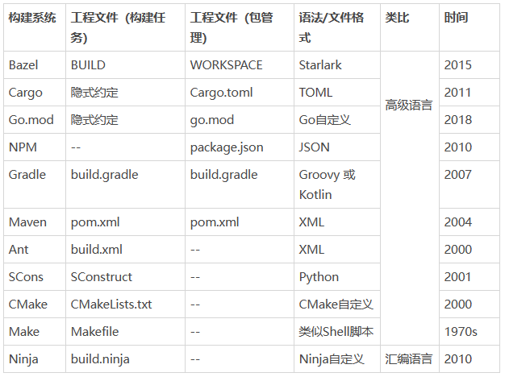
构建系统设计思想的演化
规则驱动的阶段。强调了文件之间的依赖关系，以及如何根据规则来构建目标文件。如Make及Makefile、CMake及CMakeLists.txt等。
声明式的阶段。强调了对构建过程的声明和描述，使用XML等结构化语言来定义项目的构建规则和任务。如Ant、Maven等。
领域特定语言（DSL）的阶段。强调了针对特定领域的定制化语言，以提高构建脚本的可读性和灵活性。如Gradle使用Groovy或Kotlin、Bazel使用Starlark等。
隐式约定阶段。通过项目目录结构和项目代码隐式约定项目内部的依赖关系和构建任务，工程文件则主要用于外部依赖的包管理，如go.mod、cargo等。

Slide 16
面向大型软件项目的 分布式编译系统
孟宁
mengning@ustc.edu.cn

Slide 17

Super IDE | CloudBuild | vPrototyping | Frameworks | R&D Management
梦宁软件致力于为软件研发团队赋能提效，打造软件开发⼯具产品和基础设施软件解决⽅案。

Slide 18
分布式编译系统
为什么需要分布式编译？
从并行编译到分布式编译
主流的分布式编译系统Distcc、Yadcc、Bazel
Bazel及BUILD 文件
Bazel和Remote Execution Protocol
CloudBuild分布式编译系统

Slide 19
为什么需要分布式编译？
庞大的项目规模导致项目编译耗时很长。以 AOSP 为例，其应用十分广泛，众多企业利用 AOSP 的开放性，开发了更符合用户偏好的定制智能手机系统、车载信息娱乐系统、平板电脑以及可穿戴设备等。但是项目编译时间过长的问题严重影响了系统开发人员的工作效率，并且给企业带来了巨大的编译成本。
市场上已经存在了大量的编译构建工具，开发人员也一直在为提高编译效率而努力。从串行编译到多进程并行编译，从单机编译系统发展出分布式编译系统。AOSP 也从最初的 GNU Make 构建系统更换成了速度更快的 Ninja，但是AOSP 仍然只能支持单机编译，这导致项目编译速度受到单一服务器性能的限制，企业只能采购更高性能的服务器提高效率。而现存的分布式编译系统还无法用来编译 AOSP 这种多语言的大型复杂项目，比如国外的 Distcc 和腾讯的 Yadcc只能用于编译 C++ 项目，Google 的 Bazel 分布式编译系统也因为缺少 AOSP 的构建清单，而无法用于 AOSP 的编译。

Slide 20
从并行编译到分布式编译
在早期阶段，编译器设计的核心是优化单线程环境下的执行性能。随着多核处理器技术的普及以及计算需求的日益增长，并行编译技术被提出，其主旨在于通过对编译过程中各个阶段进行并行化处理，以显著提升编译速度与效率。
目前大部分编译工具已经支持使用多进程技术进行并行编译，例如 GNU Make 在其默认设置中采用单进程编译，但它允许用户通过-j（Jobs）参数来指定并行编译的进程数量。同样，微软的 Visual Studio 集成开发环境亦提供了调整编译进程数量的选项，而Ninja能够根据机器的处理器核数自动调整编译进程数。

Slide 21
Ninja
Ninja is a small build system with a focus on speed. It differs from other build systems in two major respects: it is designed to have its input files generated by a higher-level build system, and it is designed to run builds as fast as possible.
Why yet another build system?
Where other build systems are high-level languages Ninja aims to be an assembler.
Should you use Ninja?
Ninja's low-level approach makes it perfect for embedding into more featureful build systems. Ninja is used to build Google Chrome, parts of Android, LLVM, and can be used in many other projects due to CMake's Ninja backend.

Slide 22
Ninja及build.ninja
Ninja 以文件之间的相互依赖关系作为输入（通常是源代码和输出可执行文件）
Ninja非常快速（即瞬间）的增量构建，哪怕对于非常大的项目。它源自Chromium浏览器项目，该项目拥有超过30,000个源文件，而其它构建系统在更改一个文件后需要十秒才能开始构建。而Ninja则在一秒之内完成。
cflags = -Wall -Werror
rule cc
command = gcc $cflags -c $in -o $out
# If left unspecified, builds get the outer $cflags.
build foo.o: cc foo.c
# But you can shadow variables like cflags for a particular build.
build special.o: cc special.c
cflags = -Wall
# The variable was only shadowed for the scope of special.o;
# Subsequent build lines get the outer (original) cflags.
build bar.o: cc bar.c

Slide 23
从并行编译到分布式编译
当前，并行编译技术已发展至成熟阶段，使得大规模项目的编译并行化程度得以显著提高。从理论上讲，可并行执行的命令数量众多，然而受限于单一计算机处理器核数的限制，可同时执行的命令数量遭受制约，从而对项目编译的效率产生限制。鉴于此，开发分布式编译系统显得尤为重要，该系统能够实现所有潜在可并行执行的命令的并行化处理，不再受单一机器核数的束缚，进而最大化提升编译效率。

Slide 24
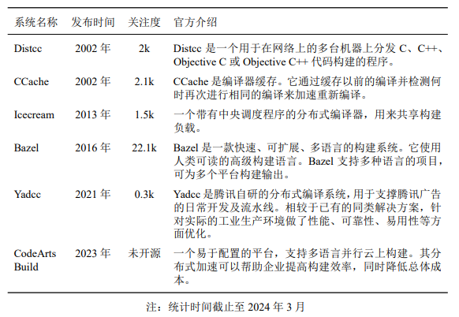
主流的分布式编译系统
谷歌远程执行协议的领先地位。谷歌开发的远程执行协议在效率上具有显著优势，最大程度降低了远程执行命令的成本。该协议已被其他构建系统采用，包括 Meta 的 Buck2 和 Twitter 的 Pants，尽管它们与 Bazel 存在竞争关系，但对该协议的采用足以证明其设计的卓越性。

Slide 25
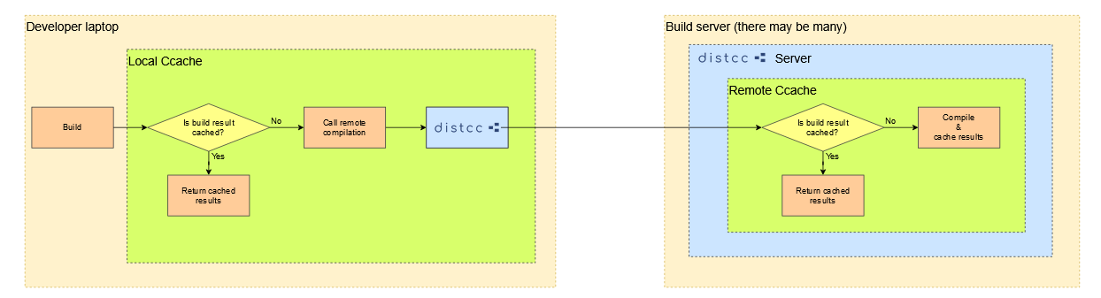
Distcc
Distcc - distributed builds for C, C++ and Objective C
Distcc是一款经典的分布式编译工具，采用的是客户端服务器的工作模式。将文件发送至服务器，服务器进程处理收到的编译任务并将结果返回至客户端。

Slide 26
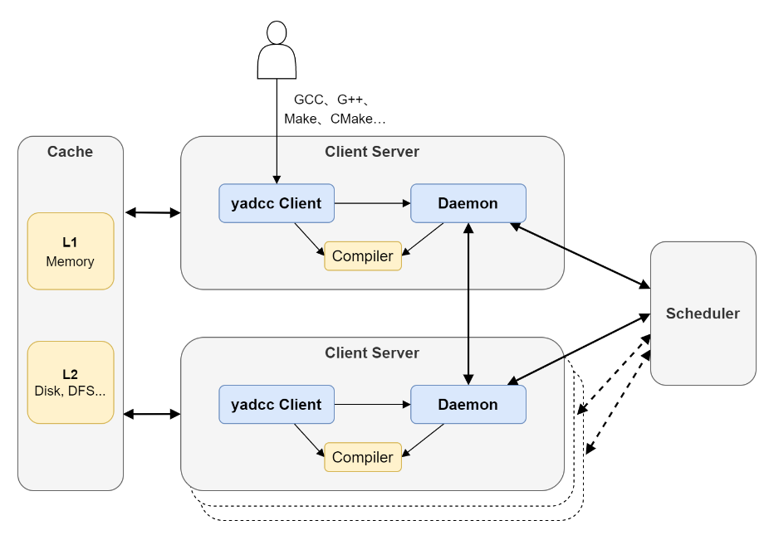
Yadcc
Yet Another Distributed C++ Compiler. yadcc是一套腾讯广告自研的分布式编译系统，用于支撑腾讯广告的日常开发及流水线。相对于已有的同类解决方案，我们针对实际的工业生产环境做了性能、可靠性、易用性等方面优化。
和Distcc一样仅支持C/C++项目

Slide 27
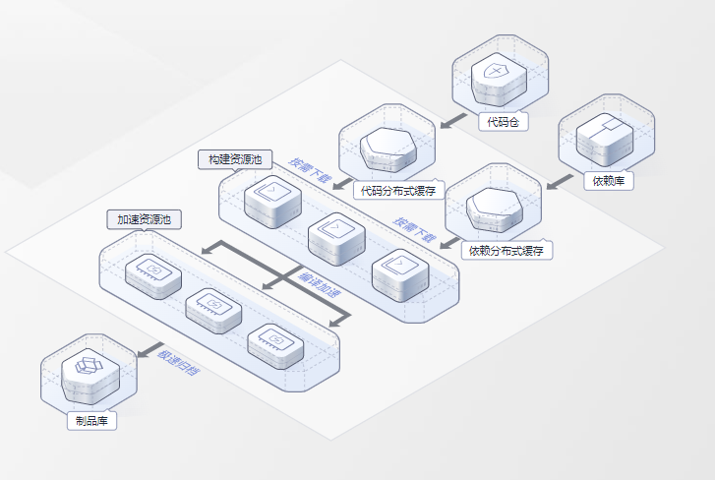
华为云CodeArts Build
华为云CodeArts Build 已经可以支持华为6 万研发人员进行软件开发工作和软件高效集成，每日编译任务量达到77 万次，并提供24.8万台服务器进行集中的弹性调度。
但由于CodeArts Build 是专为华为云平台设计的，因此它的使用会对华为云服务的依赖性较高。
没有开源，看介绍更像是一套搭建起来的云服务集成解决方案，而不是一款构建系统产品？

Slide 28
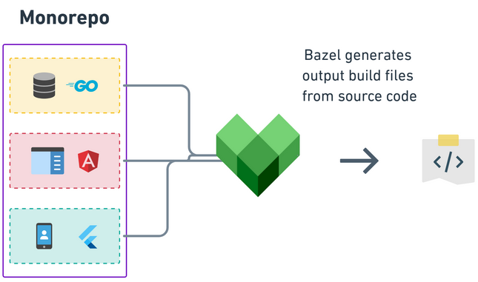
Bazel
Bazel是 Google 内部编译工具 Blaze 的开源实现，支持多种编程语言。其采用的客户端/服务器模式，可以将任务方便地扩展到多台服务器上进行分布式编译。
Bazel自带了依赖管理，需要开发人员手动编写依赖描述文件，对于非 Bazel 项目极其不友好，而对于像AOSP一类复杂的项目，迁移到 Bazel 更会是件非常麻烦和困难的工作。

Slide 29
Bazel及BUILD 文件
BUILD文件和WORKSPACE文件使用的是一种名为Starlark的领域特定语言（DSL）。Starlark是一种轻量级的、可执行的领域特定语言，用于描述Bazel构建系统中的构建规则和依赖关系。
在BUILD文件中，您可以使用Starlark语法来定义各种规则和操作，例如cc_binary、cc_library、py_binary等规则，以及依赖关系、源文件列表等配置。Starlark语言的简洁性和易读性使得BUILD文件易于编写和维护，同时也能提供足够的灵活性来描述复杂的项目结构和构建流程。
cc_library(
name = "helper",
srcs = ["helper.cc"],
hdrs = ["helper.h"],
)
cc_binary(
name = "main",
srcs = ["main.cc"],
deps = [":helper"],
)

Slide 30
Bazel和Remote Execution Protocol
Bazel，作为 Google 开源的构建系统，其设计哲学体现在对分布式编译概念的高维度抽象，使其不局限于特定的编译语言与编译器，能够广泛适用于任何可独立执行的进程。
通过将可远程执行的最小单元抽象为 Action 结构（包含文件依赖和执行命令），实现了一种灵活而强大的远程执行机制。
通过将文件存储与分布式编译分离开来，解决了大量构建任务依赖相同文件的问题。当客户端向编译集群发送编译任务时，只需发送依赖文件的摘要，而非文件本身。显著减少了不必要的文件传输，确保了每个文件只需被传输一次，从而实现了更高效的资源利用。
规定了构建缓存的实现方式，即通过 Action Cache 来实现。在执行 Action 前先计算其摘要，若命中缓存，则可直接获取 ActionResult。

Slide 31
Bazel的不足和Ninja的优势
使用一种名为Starlark的领域特定语言（DSL）来编写BUILD文件和WORKSPACE文件，使得Bazel导入成本较高，包括新项目采用Bazel的学习成本和老项目重写工程文件带来的切换成本。
Ninja多进程并行编译性能优异，以及build.ninja脚本的low-level approach，便于high-level languages向.ninja脚本自动化转换。
不幸的是Bazel支持分布式编译，而Ninja不支持分布式编译。
将Ninja多进程并行编译改造为支持分布式编译正好可以取长补短，CloudBuild分布式编译系统则采用了这一思路。

Slide 32
CloudBuild分布式编译系统
现有的各种分布式编译系统对于像 AOSP手机操作系统这样的多语言大型复杂项目仍然难以胜任。
CloudBuild云端分布式编译（私有云解决方案）能够应对几千人的大型研发团队同时使用。
CloudBuild还支持P2P资源共享方式的分布式编译（分布式共享编译工作站ShareBuild）对于小型研发团队能不增加计算资源而大幅加快编译速度。
CloudBuild是基于Ninja开发的，因而现有项目只要能转换成build.ninja脚本都可以使用CloudBuild。

Slide 33
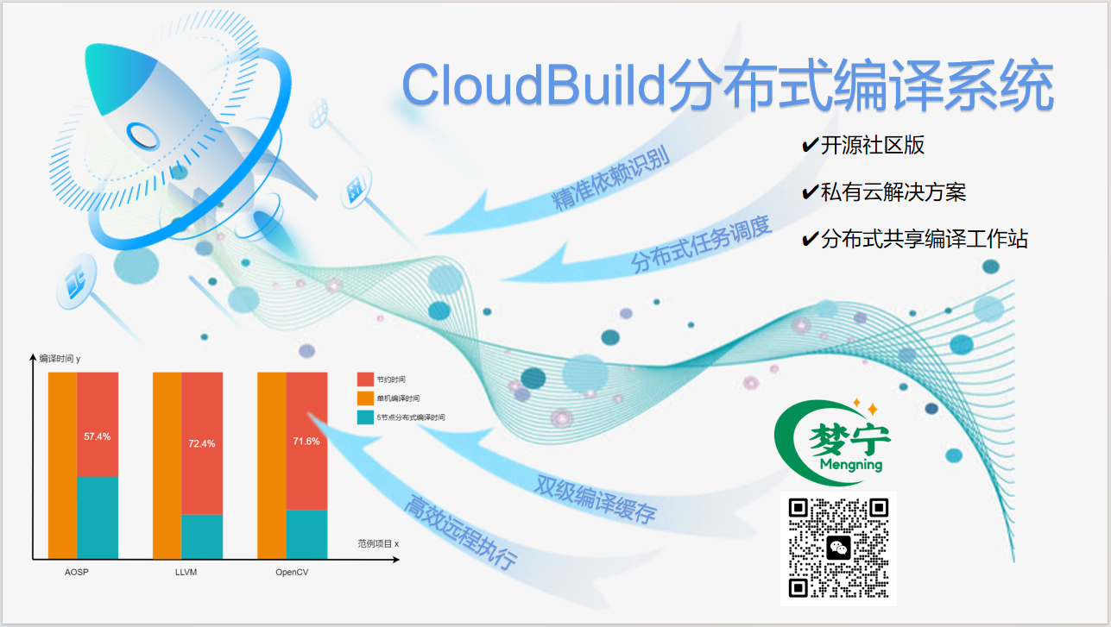

Slide 34
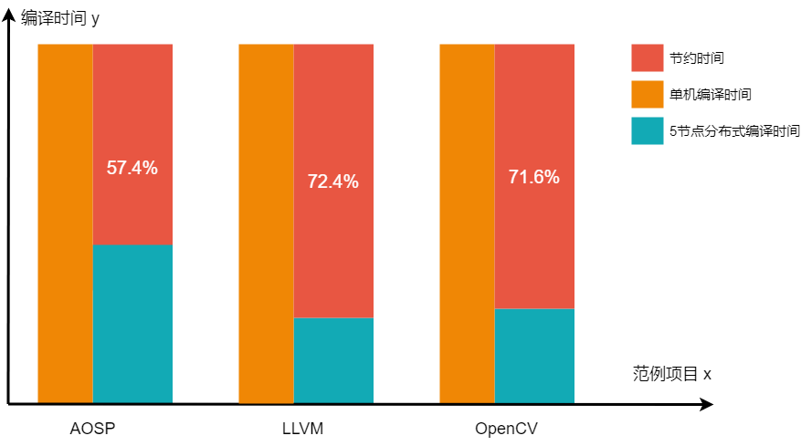
CloudBuild分布式编译系统
经测试，本系统对大型软件项目的编译效率有明显提升，对AOSP项目的编译时间降低了57.4%，LLVM项目降低了72.4%，OpenCV项目降低了71.6%。

Slide 35
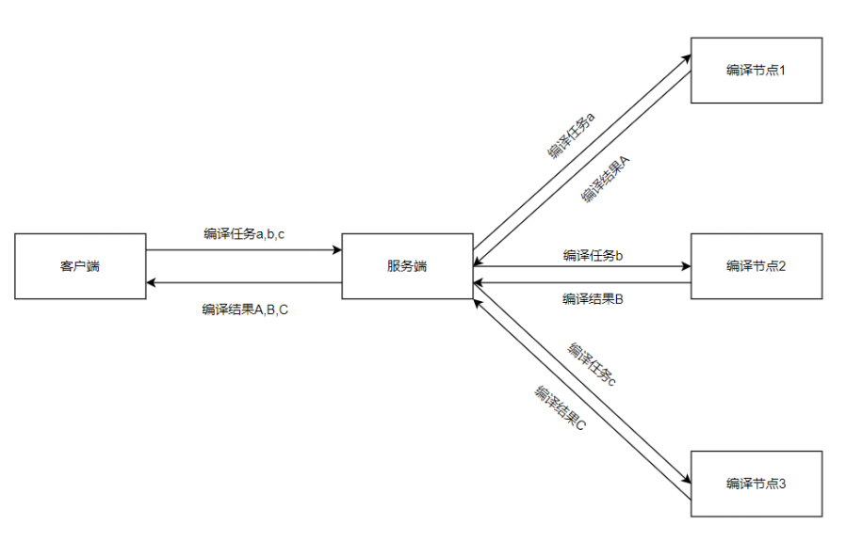
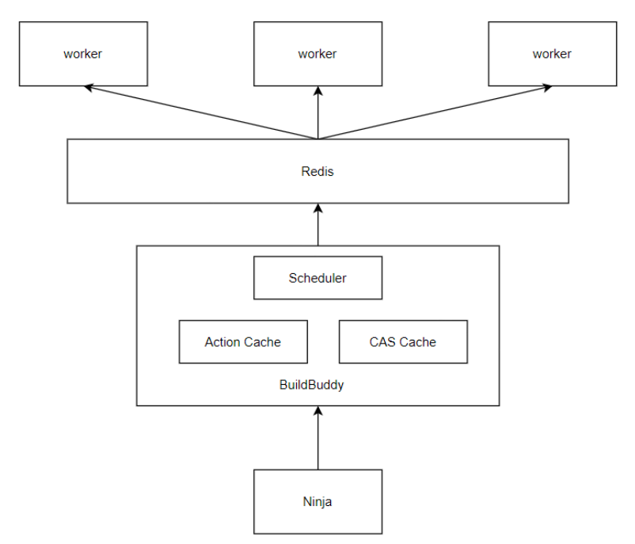
CloudBuild云端分布式编译

Slide 36
CloudBuild客户端
CloudBuild客户端基于Ninja改造，对于使用Ninja构建和可以转换为Ninja构建的项目不用额外修改适配构建工程文件。
兼容使用Ninja和可以转换为Ninja编译的项目
CloudBuild客户端基于Ninja改造
使用Remote Execution Protocol提高编译时并发度。
使用编译缓存减少需要编译的任务数量。

Slide 37
CloudBuild服务端
使用Remote Execution Protocol提高编译时并发度，实现了任务分发至远程节点同步执行。
使用分布式任务调度提高任务调度效率和计算节点资源利用率，避免集中式调度的任务阻塞问题。
使用编译缓存结合内容寻址存储技术减少网络传输量、避免重复上传与重复编译。
远程执行
分布式编译
分布式任务调度
编译缓存

Slide 38
CloudBuild私有云简易部署方法
CloudBuild项目地址
git clone https://gitee.com/cloudbuild888/cloudbuild.git
cd cloudbuild/script
物理机A(Client+Server)
./deploy.sh --easy
物理机B、C、D...(Executor)
./deploy.sh -e A_ip(物理机A的IP地址)
*AOSP项目编译配置比较复杂，如有需要请联系孟宁老师：mengning@ustc.edu.cn

Slide 39
CloudBuild使用方法
以LLVM项目为例CloudBuild使用方法（以在物理机A上为例）
git clone https://gitee.com/mirrors/LLVM.git
生成Ninja工程文件
cmake -S llvm -B build -G Ninja -DCMAKE_BUILD_TYPE=MinSizeRel
启动分布式编译
ninja -c grpc://127.0.0.1:1985 -p ProjectPath
*AOSP项目编译配置比较复杂，如有需要请联系孟宁老师：mengning@ustc.edu.cn

Slide 40
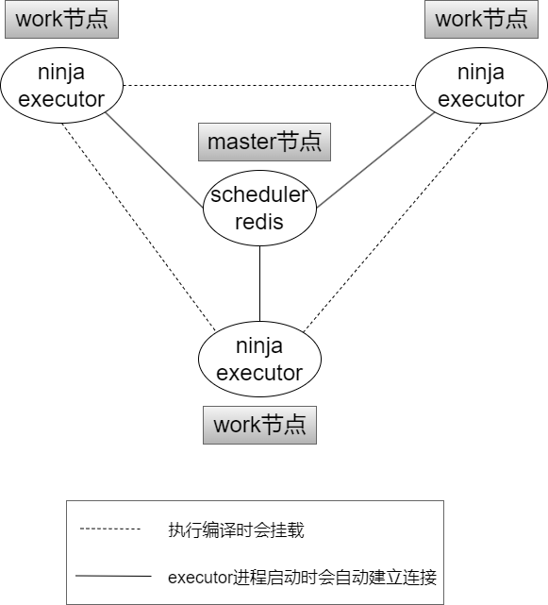
CloudBuild-ShareBuild版
对于小型研发团队搭建CloudBuild私有云来加速编译是不太现实的，因此我们提供了P2P资源共享方式的分布式编译（分布式共享编译工作站ShareBuild）。
通过共享团队其他成员空闲的计算资源而大幅加快编译速度。
最差情况相当于单节点编译；
最好情况相当于私有云编译；

Slide 41
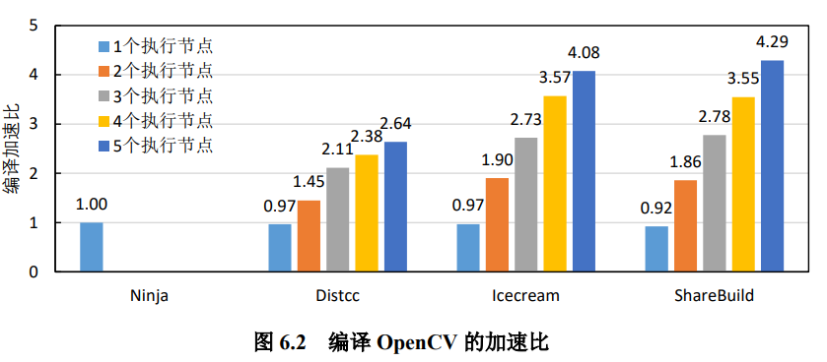
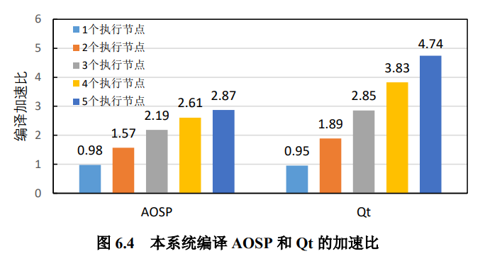
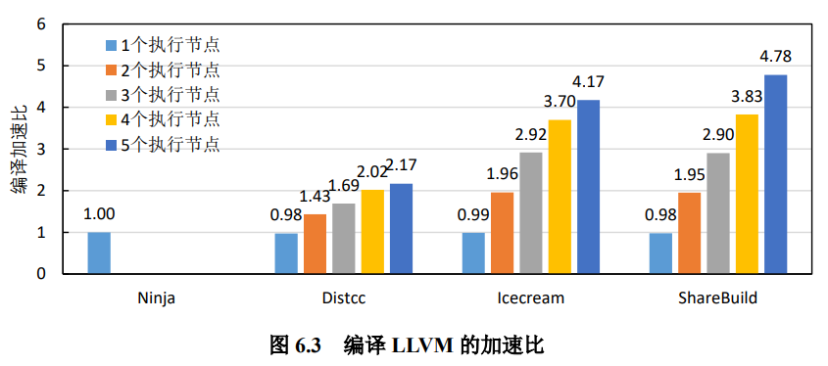
ShareBuild版的性能表现
和CloudBuild私有版一样具有通用性优势
行业率先支持AOSP等大型复杂项目
同类竞品中加速比最高

Slide 42





CloudBuild分布式编译系统 自主知识产权

Slide 43




谢谢大家

Slide 44
参考资料
ChatGPT 3.5 Turbo
https://ninja-build.org/

